Slide 1
URBAN CRAFT
Kajian Ilmu Desain - 3

Slide 2
PENGERTIAN DESAIN DARI BERBAGAI SUMBER
“Wahana pembantu untuk melaksanakan inovasi pada berbagai kegiatan
industri dan bisnis” – Bruce Nussbaum.
“Segala hal yang berkaitan dengan pembuatan konsep, analisis data,
perencanaan projek, gambar, permodelan, perencanaan keuangan dan uji
coba” – Dudy Wiyancoko.
“Rencana atau gambar yang dibuat untuk menunjukkan tampilan dan fungsi
atau cara kerja suatu bangunan, pakaian atau benda-benda lain sebelum
dibuat” – kamus Oxford.

Slide 3
TERMINOLOGY DESAIN
Ilmu desain atau yang biasa disebut juga sebagai Seni Terapan atau applied art memiliki arti secara umum sebagai suatu perencanaan atau perancangan yang dilakukan sebelum pembuatan suatu objek, sistem, komponen atau struktur yang memiliki nilai fungsi , keindahan dan berguna bagi manusia.
Dapat disimpulkan bahwa ilmu Desain merupakan seni terapan yang memiliki unsur kreatif yang meliputi garis, bentuk, ukuran, warna dan nilai-nilai tertentu berdasarkan prinsip-prinsip tertentu.

Slide 4
Fungsi desain
Sebagai alat bantu dalam proses menciptakan suatu objek baru
Sebagai sarana desainer untuk menyampaikan ide atau karya ciptanya ke masyarakat
Sebagai wadah untuk memaparkan tampilan objek-objek tertentu kepada masyarakat dengan suatu gambaran atau keadaan sebenarnya
Sebagai sarana untuk meningkatkan silmu pengetahuan manusia sehingga lebih memahami bentuk gambar bidang, ruang, susunan, konfigurasi, komposisi, nilai-nilai tertentu, dan lain-lain.

Slide 5
Tujuan desain
Untuk menciptakan suatu objek, sistem, komponen atau struktur yang bermanfaat bagi manusia
Menciptakan sesuatu yang dapat meningkatkan efisiensi, produktivitas dan kualitas hidup manusia
Perpaduan unsur seni dan teknologi dalam sebuah desain memiliki tujuan untuk menciptakan keamanan, kenyamanan dan keindahan
Sebagai indikator manusia untuk mengetahui apa saja kemampuan dan keterbatasan di dalam dirinya dan hal-hal di sekitarnya

Slide 6
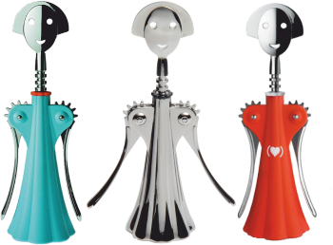
Corkscrew karya Alessandro Mendini

